Slide 1



OSS檢測(109年全區檢測) 教育訓練簡報
電信研究院測試中心
教材版號 Version 2.1.3

Slide 2
大綱
檢測原理及工具說明
檢測模式
檢測步驟
檢測步驟說明
方案1：Online+Windows檢測步驟
方案2：Online+Linux-based檢測步驟
方案3：Offline+Windows檢測步驟
方案4：Offline+Linux-based檢測步驟
方案5：分次檢測模式
附錄

Slide 3


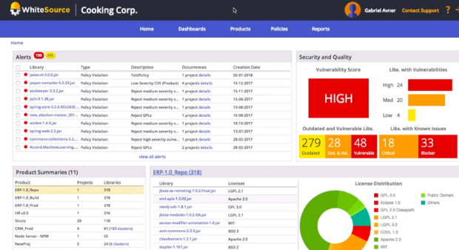



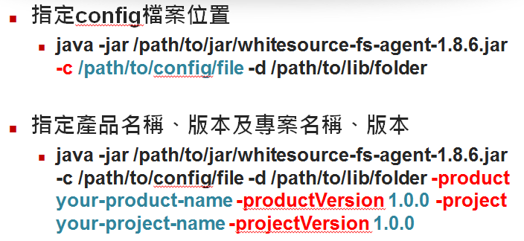

1.檢測原理及工具說明
工具名稱：WhiteSource
檢測原理：在本機使用Whitesource提供之Jar檔離線作業，將系統原始碼包裡的 File運算成json格式之Fingerprint(sha1值)後上載SaaS服務分析。
自檢人員
需協助執行1及2
OSS列表及追踨
上載UID至WhiteSource
internet
Source Code不上載至外部
intranet
UID
Cmd Mode
UID
UID
計算原始碼File的UID (Fingerprint)

Slide 4
2.檢測模式
依受測主機(Server Under Test)環境選擇檢測模式：
1. Online Mode
2. Offline Mode
建置於Internet可直接存取外部URL
無法直接存取外部URL
防火牆允出至saas.whitesourcesoftware.com:443
注意:
無論是哪種模式，在將檔案轉換為Fingerprint(SH1值)時，都會需要主機資源CPU及Memory，故建議在離峰時段執行本作業。

Slide 5

3.檢測步驟說明
1
下載檔案
請參考3.1步驟
下載JAR及Config檔
5
Windows
執行檢測
請參考3.3步驟
執行檢測作業
方案1
5
非Windows
執行檢測
請參考3.4步驟
執行檢測作業
2
確認環境
請參考3.2步驟
確認主機有JRE環境
方案2
5
Windows
執行檢測
請參考3.5步驟
執行檢測作業
4
Online Mode
3
選擇模式
方案3
5
非Windows
執行檢測
請參考3.6步驟
執行檢測作業
4
Offline Mode
方案4
5
資料量過大
分次檢測
請參考3.7步驟
執行檢測作業
方案5

Slide 6
3.檢測步驟說明(續)
檢測前注意項目：
執行檢測需要使用主機資源(CPU及Memory)，建議於離峰時段進行。
建議在檢測期間申請監控停測。
檢測工具相關檔案(如Unified Agent JAR檔以及Config檔等)所放置的路徑，請不要有中文路徑，原廠提供的Agent執行會有異常。
請先保留檢測相關所產生的Log檔，若有議題可利於查測。
請注意在安裝/升級JAVA環境時，是否會影響提供服務的Application。
※若現有JRE環境版本過舊無法支援本次檢測，亦請參考3.2說明，下載OpenJDK至 新開資料夾，以絕對路徑方式執行。

Slide 7
3.1下載檔案
至下列網址下載檔案至受測主機：
Config檔
https://www.boxe.cht.com.tw/CgnyHV/ICTINV/wss-unified-agent.config?a=AFjaCRSon7Q
JAR檔
https://www.boxe.cht.com.tw/CgnyHV/ICTINV/wss-unified-agent.zip?a=-NQV8rwg0n0
Unified Agent(JAR檔)以及Config檔放在同一目錄。
將Config檔中的projectName填入【受測主機的資產ID】，如：projectName = EQ2018004815。
將Config檔中的productName填入【分公司代碼，共4碼】，如：productName = 8080。
注意:

Slide 8
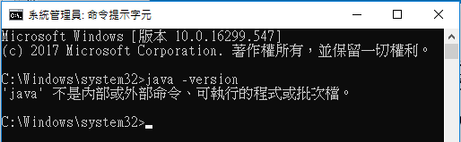
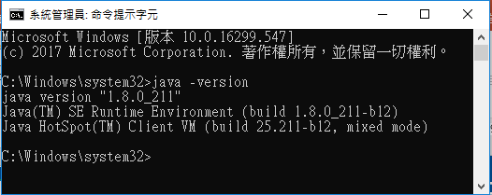
3.2 確認JRE環境
需安裝JRE或是JDK，建議安裝64位元版本：Java JDK 11(建議版本)、Java JDK 8或Java JRE 8
如何確認主機上有無JAVA環境(及JAVA版本)
1.1 Windows-Based主機：開啟主機上的命令提示字元，輸入java -version
無JAVA環境
已有JAVA環境

Slide 9
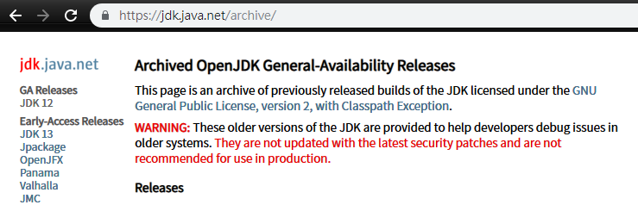
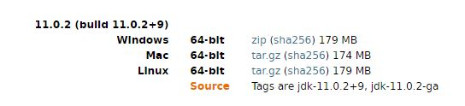
3.2 確認JRE環境 (Windows環境安裝 1/3)
以Windows 10為例說明Windows環境安裝流程：
開啟瀏覽器連到URL https://jdk.java.net/archive/
OpenJDK建議選擇版本11的檔案下載

Slide 10
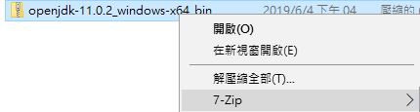
3.2 確認JRE環境 (Windows環境安裝 2/3)
將所下載的OpenJDK檔案解壓縮
1
2

Slide 11

3.2 確認JRE環境 (Windows環境安裝 3/3)
執行確認(指定路徑)
此為範例，請依實際解壓縮版本調整路徑名稱(紅色mark處)
C:\Program Files\Java\jdk-11.0.2>bin\java -version

Slide 12

3.2 確認JRE環境 (Linux-based環境安裝 1/7)
以CentOS為例說明Linux-based環境安裝流程：
如何確認主機上有無JAVA環境(及JAVA版本)
java -version

Slide 13
3.2 確認JRE環境 (Linux-based環境安裝 2/7)
以CentOS為例說明Linux-based環境安裝流程：
【方法1: 使用yum】
CentOS 使用套件管理工具yum安裝OpenJDK
安裝OpenJDK 11 JRE
(注意, 執行後會蓋掉原有java設定/版本, 若不想蓋掉請參考方法2)
sudo yum install java-11-openjdk

Slide 14

3.2 確認JRE環境 (Linux-based環境安裝 3/7)
驗證是否已安裝
執行確認
sudo yum list installed | grep openjdk
java -version

Slide 15
3.2 確認JRE環境 (Linux-based環境安裝 4/7)
【方法2】使用免安裝版OpenJDK
以瀏覽器開啟https://jdk.java.net/archive/並下載Linux版的壓縮檔
OpenJDK建議選擇版本11的檔案下載

Slide 16
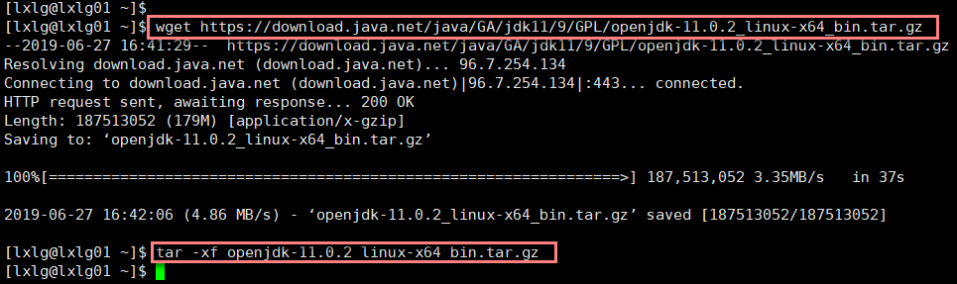
3.2 確認JRE環境 (Linux-based環境安裝 5/7)
或是複製鏈結後在終端機中直接下載後解壓縮

Slide 17
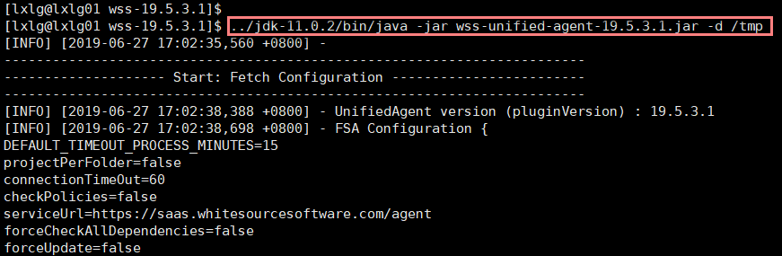
3.2 確認JRE環境 (Linux-based環境安裝 6/7)
未來執行時需指定java路徑

Slide 18
3.3【方案一】Online+Windows檢測步驟(1/4)
以系統管理員身分執行開啟命令提示字元視窗。
切換到Unified Agent檔所在目錄。
確認Config檔內容中的ProductName為【分公司代號，如8080】、且ProjectName為【受測主機之資產ID，如xxxxx】 。
檢視環境使用之記憶體使用量，設定可用記憶體2/3來執行檢測。例如：若為8GB RAM之主機，目前可使用之RAM有6GB，則設定 -Xmx值為4,000m，若設定不足則可能會發生GC Exception (改採方案5) 。

Slide 19
3.3【方案一】Online+Windows檢測步驟(2/4)
執行下列指令開始檢測。
java -Xmx4000m -Dfile.encoding=UTF-8 -Dsun.jnu.encoding=UTF-8 -jar wss-unified-agent-20.1.2.jar -d C:\,D:\ > osstest.log
依受測主機共有多少槽，用「,」隔開即可一次設定檢測多個資料磁碟。
依步驟(4)評估後設定，若預設定給4GB的RAM則設定4000m。
下載檔中的版本。
若使用新安裝的open jdk執行，請在java前加上open jdk路徑。
將執行過程中的log，輸出儲存於相同資料夾中的osstest.log; 於執行過程中，可隨時開啟osstest.log檢視目前狀態。

Slide 20
3.3【方案一】Online+Windows檢測步驟(3/4)
5.1. 掃描過程若出現Warning: Nashorn engine is planned to be removed from a future JDK release，不會影響掃描，請忽略此訊息：

Slide 21
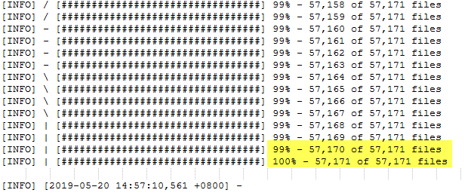
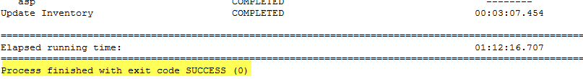
3.3【方案一】Online+Windows檢測步驟(4/4)
檢視osstest.log中之進度列，並確認執行成功。
目前執行的
進度列
檢測資料已上載成功

Slide 22
3.4 【方案二】 Online+Linux-based檢測步驟(1/3)
開啟連線終端機視窗，以ROOT權限登入(若在OA網段，請確認有設定proxy)。
切換到Unified Agent檔所在目錄。
確認Config檔內容中的ProductName為【分公司代號，如8080】、且ProjectName為【受測主機之資產ID，如xxxxx】 。
檢視環境使用之記憶體使用量，設定可用記憶體2/3來執行檢測。例如：若為8GB RAM之主機，目前可使用之RAM有6GB，則設定 -Xmx值為4,000m，若設定不足則可能會發生GC Exception (改採方案5) 。

Slide 23
3.4 【方案二】 Online+Linux-based檢測步驟(2/3)
執行下列指令開始檢測。延伸議題：使用nohup方式進行檢測
java -Xmx4000m -Dfile.encoding=UTF-8 -Dsun.jnu.encoding=UTF-8 -jar wss-unified-agent-20.1.2.jar -d / > osstest.log
使用ROOT權限登入，執行檢測「/」。
依步驟(4)評估後設定，若預設定給4GB的RAM則設定4000m。
下載檔中的版本。
若使用新安裝的open jdk執行，請在java前加上open jdk路徑。
將執行過程中的log，輸出儲存於相同資料夾中的osstest.log; 於執行過程中，可隨時開啟osstest.log檢視目前狀態。

Slide 24
3.4 【方案二】 Online+Linux-based檢測步驟(3/3)
檢視osstest.log中之進度列，並確認執行成功。
目前執行的
進度列
檢測資料已上載成功

Slide 25
3.5【方案三】Offline+Windows檢測步驟(1/4)
以系統管理員身分執行開啟命令提示字元視窗。
切換到Unified Agent檔所在目錄。
確認Config檔內容中的ProductName為【分公司代號，如8080】、且ProjectName為【受測主機之資產ID，如xxxxx】 。
檢視環境使用之記憶體使用量，設定可用記憶體2/3來執行檢測。例如：若為8GB RAM之主機，目前可使用之RAM有6GB，則設定 -Xmx值為4,000m，若設定不足則可能會發生GC Exception (改採方案5) 。

Slide 26
3.5【方案三】Offline+Windows檢測步驟(2/4)
執行下列指令開始檢測。
java -Xmx4000m -Dfile.encoding=UTF-8 -Dsun.jnu.encoding=UTF-8 -jar wss-unified-agent-20.1.2.jar -offline true -d C:\,D:\ > osstest.log
依受測主機共有多少槽，用「,」隔開即可一次設定檢測多個資料磁碟。
依步驟(4)評估後設定，若預設定給4GB的RAM則設定4000m。
下載檔中的版本。
若使用新安裝的open jdk執行，請在java前加上open jdk路徑。
將執行過程中的log，輸出儲存於相同資料夾中的osstest.log; 於執行過程中，可隨時開啟osstest.log檢視目前狀態。

Slide 27
3.5【方案三】Offline+Windows檢測步驟(3/4)
檢視osstest.log中之進度列，並確認執行成功。
於Unified Agent檔所在目錄，檢視 \whitesource資料夾，確認是否裡面有一個命名為update-request.txt 之檔案。
將update-request.txt 複製至有對外網路之主機(也需有JRE環境，並放置檢測所需之JAR及Config*請將Config中的productName及projectName用#mark掉)，放置於Unified Agent檔相同目錄(路徑不要有中文)，然後於命令提示字元視窗執行以下指令。
java -Dfile.encoding=UTF-8 -Dsun.jnu.encoding=UTF-8 -jar wss-unified-agent-20.1.2.jar -requestFiles update-request.txt > offline.log
若使用新安裝的open jdk執行，請在java前加上open jdk路徑

Slide 28
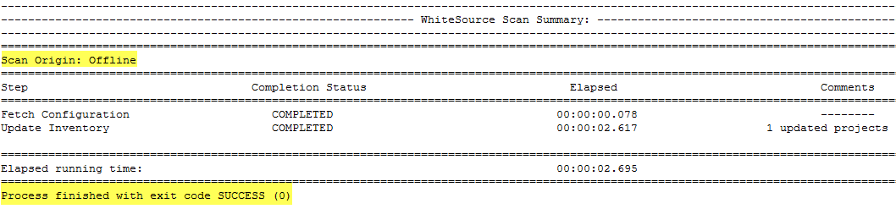
3.5【方案三】Offline+Windows檢測步驟(4/4)
檢視offline.log中確認執行成功。
檢測資料已上載成功

Slide 29
3.6【方案四】Offline+Linux-based檢測步驟(1/4)
開啟連線終端機視窗，以ROOT權限登入。
切換到Unified Agent檔所在目錄。
確認Config檔內容中的ProductName為【分公司代號，如8080】、且ProjectName為【受測主機之資產ID，如xxxxx】 。
檢視環境使用之記憶體使用量，設定可用記憶體2/3來執行檢測。例如：若為8GB RAM之主機，目前可使用之RAM有6GB，則設定 -Xmx值為4,000m，若設定不足則可能會發生GC Exception(改採方案5) 。

Slide 30
3.6【方案四】Offline+Linux-based檢測步驟(2/4)
執行下列指令開始檢測。 延伸議題：使用nohup方式進行檢測
java -Xmx4000m -Dfile.encoding=UTF-8 -Dsun.jnu.encoding=UTF-8 -jar wss-unified-agent-20.1.2.jar -offline true -d / > osstest.log
使用ROOT權限登入，執行檢測「/」。
依步驟(4)評估後設定，若預設定給4GB的RAM則設定4000m。
下載檔中的版本。
若使用新安裝的open jdk執行，請在java前加上open jdk路徑。
將執行過程中的log，輸出儲存於相同資料夾中的osstest.log; 於執行過程中，可隨時開啟osstest.log檢視目前狀態。

Slide 31
3.6【方案四】Offline+Linux-based檢測步驟(3/4)
檢視osstest.log中之進度列，並確認執行成功。
於Unified Agent檔所在目錄，檢視 /whitesource資料夾，確認是否裡面有一個命名為update-request.txt 之檔案。
將update-request.txt 複製至有對外網路之主機(也需有JRE環境，並放置檢測所需之JAR及Config *請將Config中的productName及projectName用#mark掉)，放置於Unified Agent檔相同目錄(路徑不要有中文)，然後於命令提示字元視窗執行以下指令。
java -Dfile.encoding=UTF-8 -Dsun.jnu.encoding=UTF-8 -jar wss-unified-agent-20.1.2.jar -requestFiles update-request.txt > offline.log
若使用新安裝的open jdk執行，請在java前加上open jdk路徑

Slide 32
3.6【方案四】Offline+Linux-based檢測步驟(4/4)
檢視offline.log中確認執行成功。
檢測資料已上載成功

Slide 33
3.7【方案五】分次檢測模式(1/4)
適用情境：
若在檢測過程中發生GC Exception，表示主機上的資料量太大，需要使用分次檢測模式。
執行方式：
分次以Offline Mode的方式，分別掃描不同的磁碟區(槽)、或資料夾，得到多個Offline Mode所產出的Fingerprint檔案後，再統一上載至Whitesource。
範例：有一Windows系統之主機，共有C槽、D槽，因資料量太大會產生GC Exception，則可分次Offline掃描C槽和D槽，再執行上載。(簡報以此範例做說明)

Slide 34
3.7【方案五】分次檢測模式(2/4)
以系統管理員身分執行開啟命令提示字元視窗。
切換到Unified Agent檔所在目錄。
確認Config檔內容中的ProductName為【分公司代號，如8080】、且ProjectName為【受測主機之資產ID，如xxxxx】 。
檢視環境使用之記憶體使用量，設定可用記憶體2/3來執行檢測。例如：若為8GB RAM之主機，目前可使用之RAM有6GB，則設定 -Xmx值為4,000m。

Slide 35

3.7【方案五】分次檢測模式(3/4)
5. 依作業系統類型，參考【方案三/四】Offline模式操作步驟掃瞄C槽，修改產出的request file檔名 (建議依序以流水號命名，如01.txt)。
6. 以上述方式，依序掃瞄完所有資料夾。
7. 將多份txt 資料 複製至有對外網路之主機(也需有JRE環境，並放置檢測所需之JAR及Config *請將Config中的productName及projectName用#mark掉)，放置於Unified Agent檔相同目錄(路徑不要有中文)，然後於命令提示字元視窗依序執行下頁的指令。
8. 第一份txt資料上載指令如下，執行後檢視offline01.log中確認成功。
Tips: Log中最後出現
java -Dfile.encoding=UTF-8 -Dsun.jnu.encoding=UTF-8 -jar wss-unified-agent-20.1.2.jar -requestFiles 01.txt > offline01.log
若使用新安裝的open jdk執行，請在java前加上open jdk路徑

Slide 36
3.7【方案五】分次檢測模式(4/4)
9. 其他txt上載指令如下(多個檔案請分開數次執行指令) ，執行後檢視offlineN.log中確認成功。
java -Dfile.encoding=UTF-8 -Dsun.jnu.encoding=UTF-8 -jar wss-unified-agent-20.1.2.jar -requestFiles 02.txt -updateType APPEND > offline02.log
java -Dfile.encoding=UTF-8 -Dsun.jnu.encoding=UTF-8 -jar wss-unified-agent-20.1.2.jar -requestFiles 03.txt -updateType APPEND > offline03.log
….
java -Dfile.encoding=UTF-8 -Dsun.jnu.encoding=UTF-8 -jar wss-unified-agent-20.1.2.jar -requestFiles 04.txt -updateType APPEND > offline04.log
若使用新安裝的open jdk執行，請在java前加上open jdk路徑

Slide 37
附錄1. 檢測列入範圍之副檔名
針對下列副檔名之檔案進行檢測：
.jar,.war,.ear,.aar,.dll,.exe,.msi,.nupkg,.egg,.whl,.tar.gz,.gem,.deb,.udeb,.dmg,.drpm,.rpm,.pkg.tar.xz,.apk,.swf,.swc,.air,.apk,.zip,.gzip,.tar.bz2,.tgz ,.os,.bsl,.abap,.as,.ads,.ada,.adb,.agda,.asc,.ash,.als,.mod,.ampl,.g4,.cls,.apl,.dyalog,.scpt,.applescript,.arc,.ino,.ascx,.asp,.ashx,.aspx,.asmx,.axd,.asax,.aj,.sats,.hats,.dats,.aug,.ahk,.ahkl,.au3,.mawk,.auk,.gawk,.awk,.nawk,.cmd,.bat,.befunge,.bison,.bb,.bb,.decls,.bmx,.bsv,.boo,.bf,.b,.brs,.bro,.w,.idc,.cats,.h,.c,.cs,.cshtml,.csx,.cake,.cc,.c++,.tpp,.cxx,.inc,.hh,.cp,.cpp,.ipp,.hpp,.h,.h++,.tcc,.re,.inl,.hxx,.chs,.capnp,.mss,.ceylon,.chpl,.ch,.ck,.cirru,.clw,.dcl,.icl,.click,.clp,.cljs,.boot,.cl2,.cljx,.hic,.clj,.cljscm,.cljc,.cljs.hl,.ccp,.cpy,.cob,.cbl,.cobol,.iced,.cjsx,.cake,._coffee,.coffee,.cfm,.cfml,.cfc,.lsp,.podsl,.asd,.l,.cl,.sexp,.lisp,.ny,.cps,.cp,.cl,.coq,.v,.cr,.udo,.orc,.csd,.sco,.cu,.cuh,.cy,.pxi,.pxd,.pyx,.d,.di,.dart,.com,.dm,.djs,.d,.dylan,.intr,.dyl,.lid,.E,.ec,.eh,.ecl,.eclxml,.ecl,.e,.ex,.exs,.elm,.emacs,.emacs.desktop,.el,.em,.emberscript,.eq,.erl,.escript,.hrl,.xrl,.es,.app.src,.yrl,.fsx,.fs,.fsi,.factor,.fancypack,.fy,.fan,.f,.fs,.flux,.fx,.fr,.forth,.f,.for,.fs,.fth,.frt,.4th,.for,.f77,.f95,.f,.f08,.f90,.fpp,.f03,.ftl,.fr,.gml,.gms,.tst,.g,.gap,.gd,.gi,.md,.gdbinit,.gdb,.gd,.gs,.kid,.feature,.fp,.vshader,.fs,.frg,.glslv,.shader,.glsl,.vrx,.frag,.vsh,.geom,.vert,.fshader,.fsh,.geo,.gshader,.glf,.gnuplot,.plot,.plt,.gnu,.gp,.go,.golo,.gsx,.vark,.gs,.gst,.grace,.gf,.groovy,.grt,.gvy,.gtpl,.gsp,.hh,.php,.hb,.hsc,.hs,.hx,.hxsl,.hcl,.tf,.fxh,.fx,.hlsl,.hlsli,.hy,.bf,.dlm,.pro,.idr,.lidr,.ipf,.ni,.i7x,.iss,.io,.ik,.thy,.ijs,.j,.java,.jsp,.gs,.es,.jsb,.jake,.sjs,.jsm,.frag,.bones,.njs,._js,.xsjslib,.jss,.pac,.xsjs,.ssjs,.jsfl,.js,.jscad,.es6,.jflex,.flex,.jison,.jisonlex,.jq,.jsx,.jl,.brd,.sch,.kicad_pcb,.kt,.kts,.ktm,.krl,.lvproj,.lasso8,.lasso,.lasso9,.ldml,.las,.lean,.hlean,.l,.lex,.lfe,.ily,.ly,.b,.m,.lagda,.litcoffee,.lhs,._ls,.ls,.ll,.xi,.x,.xm,.logtalk,.lgt,.lol,.view.lkml,.model.lkml,.lookml,.ls,.lsl,.lslp,.fcgi,.nse,.rbxs,.lua,.wlua,.pd_lua,.m,.mumps,.m4,.m4,.mkfile,.make,.d,.mak,.mk,.mako,.mao,.m,.wlt,.wl,.mathematica,.cdf,.ma,.nb,.nbp,.mt,.matlab,.m,.maxproj,.maxpat,.pat,.mxt,.maxhelp,.ms,.mcr,.moo,.m,.metal,.minid,.mir,.duby,.mirah,.druby,.mo,.mod,.mmk,.mms,.monkey,.moo,.moon,.mq4,.mqh,.mqh,.mq5,.muf,.m,.mu,.myt,.ncl,.n,.nc,.axi,.axs,.axi.erb,.axs.erb,.nlogo,.lsp,.nl,.lisp,.nim,.nimrod,.nit,.nix,.nsh,.nsi,.nu,.numpy,.numpyw,.numsc,.m,.h,.mm,.sj,.j,.eliom,.ml,.mll,.mli,.mly,.ml4,.eliomi,.omgrofl,.ooc,.opa,.opal,.cl,.opencl,.cls,.p,.scad,.oxh,.oxo,.ox,.oxygene,.oz,.p4,.pan,.psc,.parrot,.pasm,.pir,.pascal,.dfm,.lpr,.dpr,.pp,.pas,.inc,.pwn,.inc,.pl,.cgi,.perl,.t,.fcgi,.pod,.plx,.psgi,.pm,.al,.ph,.nqp,.p6,.t,.pl,.pl6,.p6m,.p6l,.pm6,.pm,.6pm,.6pl,.fcgi,.php3,.php4,.php5,.phps,.phpt,.inc,.aw,.php,.ctp,.l,.pig,.pmod,.pike,.sql,.plb,.pks,.sql,.pck,.pls,.plsql,.pkb,.pogo,.pony,.pov,.inc,.sra,.sru,.srw,.pbt,.psd1,.psm1,.ps1,.pde,.yap,.pl,.prolog,.pro,.spin,.pd,.pbi,.pb,.purs,.gypi,.bzl,.lmi,.tac,.py,.xpy,.wsgi,.spec,.pyt,.gyp,.fcgi,.pyde,.cgi,.pyw,.pyp,.py3,.rpy,.pri,.pro,.qml,.qbs,.rsx,.r,.rd,.rktd,.rktl,.scrbl,.rkt,.rl,.rsc,.rbuistate,.rbfrm,.rbres,.rbbas,.rbmnu,.rbtbar,.re,.rei,.reb,.rebol,.r2,.r,.r3,.red,.reds,.cw,.rpy,.rs,.rsh,.pprx,.rexx,.rex,.rg,.mspec,.builder,.watchr,.rabl,.pluginspec,.irbrc,.gemspec,.ruby,.ru,.fcgi,.thor,.podspec,.god,.rake,.rbuild,.spec,.rbx,.rb,.rbw,.eye,.jbuilder,.rs.in,.rs,.sagews,.sage,.sls,.sas,.sc,.sbt,.scala,.sld,.scm,.sps,.ss,.sls,.tst,.sce,.sci,.self,.sh,.sh.in,.zsh,.bats,.ksh,.tmux,.tool,.fcgi,.bash,.cgi,.command,.sh-session,.shen,.sl,.smali,.st,.cs,.tpl,.smt2,.smt,.inc,.sma,.sp,.hqf,.sqf,.db2,.sql,.nut,.stan,.fun,.sig,.sml,.ML,.ado,.mata,.matah,.sthlp,.ihlp,.do,.doh,.scd,.sc,.swift,.sv,.vh,.svh,.tm,.tcl,.adp,.t,.thrift,.8xp,.8xp.txt,.8xk,.8xk.txt,.tla,.t,.tu,.txl,.tsx,.ts,.upc,.uno,.uc,.ur,.urs,.vala,.vapi,.vcl,.v,.veo,.vhi,.vhw,.vhdl,.vhd,.vhf,.vht,.vhs,.vho,.vim,.frx,.vbhtml,.vba,.cls,.vb,.bas,.vbs,.frm,.volt,.webidl,.wisp,.x10,.prg,.ch,.prw,.xc,.xojo_toolbar,.xojo_script,.xojo_menu,.xojo_window,.xojo_code,.xojo_report,.xsp-config,.xsp.metadata,.xproc,.xpl,.xql,.xqm,.xq,.xquery,.xqy,.xs,.xslt,.xsl,.xtend,.y,.yy,.yacc,.zep,.zpl,.zimpl,.zmpl

Slide 38
附錄2. Q&A(1)
Q1：若在執行很久後發生Exception, 如何確認整沒有成功?
Ans：
隨時可打開導出的Log.txt進行檢視，是否已執行看到Process finished with exit code SUCCESS (0)；若無，是否在發生Exception前已執行到Start: Update Inventory步驟。

Slide 39
附錄2. Q&A(2)
Q2：受測系統是屬於資料檔很多很大(但確定都不是Open Source Software)，那些資料是否可以不列入檢測?
Ans：可以的。請開啟Config檔案，找到「excludes=**/*sources.jar **/*javadoc.jar」，在後面加入想要排除的資料夾Path, 加入的格式為**<excluded_dir>/**，範例：若要排除名稱為02_rpm及05_war資料夾，則需將Config修改如下(請注意，中間需空隔)
excludes=excludes=**/*sources.jar **/*javadoc.jar **/02_rpm/** **/05_war/**
!!注意!! 若為版控主機，請將放置Source Code的路徑Exclude排除，否則會與其他的主機資料重複計算。

Slide 40
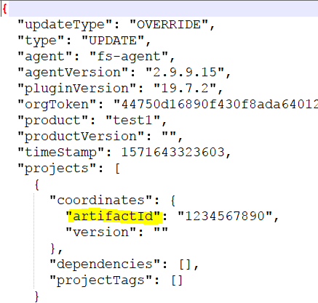
附錄2. Q&A(3)
Q3：若系統有多台相同角色的主機(比如：有多台可以Load Balance的AP Server)，要全部都執行檢測嗎?
Ans：只要有登錄ISDB(有資產ID)的主機都要執行。
如果確定多台相同角色(上面佈的檔案都相同)主機，只需要抽1台進行Offline-mode檢測，然後將UpdateRequest.txt修改artifactId(如右圖)成資產ID，執行上載到相對應的資產ID。
也就是說，若有10台相同的AP Server，則需要複製10份UpdateRequest.txt (artifactId皆修改對應到不同的資產ID)，並且都上載至WhiteSource。
延伸議題：如何查找各主機的角色

Slide 41
附錄2. Q&A(4)
Q4：主機上的檔案都需要轉換成SH1的Fingerprint, 是否會Lock住檔案造成服務受影響?
Ans：
1) 幾乎不會，因單檔轉換的時間很短(一般大小檔案約1~3秒)，大檔案5GB進行轉換約需38秒。2) 一般較大的單檔，為資料庫儲存檔案，但檢測都有先設定條件，只有符合條件的副檔名會進行轉換，一般資料庫存放Raw Data的副檔名不在此條件範圍，可查詢【附錄1】進行確認。

Slide 42
附錄2. Q&A(5)
Q5：在檢測過程中，檢視log時發現有Certificate Warning訊息?
Ans：
掃瞄過程發現Log有下方圖示錯誤訊息，表示您所使用的環境無法直接使用WhiteSource憑證。請參考附錄3，以手動方式匯入憑證即可。
[ERROR] [2019-06-04 15:03:40,171 +0800] –
Failed to send request to WhiteSource server: Unexpected error. Response data is: sun.security.validator.ValidatorException: PKIX path building failed: sun.security.provider.certpath.SunCertPathBuilderException:
unable to find valid certification path to requested target

Slide 43
附錄3. 匯入憑證(1/3)
適用情境：掃描時出現錯誤訊息如下
[ERROR] [2019-06-04 15:03:40,171 +0800] –
Failed to send request to WhiteSource server: Unexpected error. Response data is: sun.security.validator.ValidatorException: PKIX path building failed: sun.security.provider.certpath.SunCertPathBuilderException: unable to find valid certification path to requested target
修補方式：
1.至下列網址下載憑證檔至受測主機：
https://www.boxe.cht.com.tw/CgnyHV/ICTINV/certificate.zip?a=jq4BTfyVJQs

Slide 44



附錄3. 匯入憑證- Windows環境安裝(2/3)
切換至Java環境所在的路徑，依下列指令匯入憑證
cd C:\Program Files\Java\jdk-11.0.2\lib\security
keytool -import -noprompt -trustcacerts -alias saas.whitesourcesoftware.com -file "C:\saas.whitesourcesoftware.com.cer" -keystore cacerts
匯入密碼打：changeit
由boxe下載來的憑證檔，解壓縮後放置的路徑
44

Slide 45
附錄3. 匯入憑證- Linux-based環境安裝(3/3)
切換至解壓縮的jdk後的路徑，依下列指令匯入憑證：
../jdk-11.0.2/lib/security
keytool -import -noprompt -trustcacerts -alias saas.whitesourcesoftware.com -file "/tmp/saas.whitesourcesoftware.com.cer" -keystore cacerts
匯入密碼打：changeit
由boxe下載來的憑證檔，解壓縮後放置的路徑
45

Slide 46
附錄4. JDK下載連結彙整(1/2)
OS | type | openjdk version | URL
Windows | 32-bit | jdk-8u221 (非openjdk,32-bit無openjdk版本) | https://www.boxe.cht.com.tw/CgnyHV/openjdk/Windows/32bit/jdk-8u221-windows-i586.zip?a=u7I24fINQcY
Windows (win 2008r2 or later) | 64-bit | 9.0.4 | https://www.boxe.cht.com.tw/CgnyHV/openjdk/Windows/64bit/openjdk-9.0.4_windows-x64_bin.tar.gz?a=-5rnByIIzn8
Windows (win 2008r2 or later) | 64-bit | 11.0.2 | https://www.boxe.cht.com.tw/CgnyHV/openjdk/Windows/64bit/openjdk-11.0.2_windows-x64_bin.zip?a=ZSid7zb5Yjg
Windows (win 2008) | 64-bit | 8 | https://www.boxe.cht.com.tw/CgnyHV/openjdk/Windows/64bit/zulu8.40.0.25-ca-jdk8.0.222-win_x64.zip?a=W9QaGbOeDv8
Linux | 64-bit | 8 | https://www.boxe.cht.com.tw/CgnyHV/openjdk/Linux/jdk_ri-8u40-b25-linux-x64-10_feb_2015.tar.gz?a=5a8dyUR9X-k
Linux | 64-bit | 9 | https://www.boxe.cht.com.tw/CgnyHV/openjdk/Linux/openjdk-9_linux-x64_bin.tar.gz?a=RudNPNa5EIg
Linux | 64-bit | 11.0.1 | https://www.boxe.cht.com.tw/CgnyHV/openjdk/Linux/openjdk-11.0.1_linux-x64_bin.tar.gz?a=2ur0J4rwZs4
HP-UX | Itanium 64-bit | 8.0.18 | https://www.boxe.cht.com.tw/CgnyHV/openjdk/Unix/hp-ux/Itanium_JDK_8.0.18_June_2019_Z7550-96733_java8_18018_ia.depot?a=cabNowIqOhQ
Linux-RHEL(RedHat) | 32-bit | 8u222-b10 | https://www.boxe.cht.com.tw/CgnyHV/openjdk/Linux/RHEL(RedHat)/zulu8.40.0.25-ca-jdk8.0.222-linux_i686.tar.gz?a=RSGs9u650A8
Linux-RHEL(RedHat) | 64-bit | 8u222-b10 | https://www.boxe.cht.com.tw/CgnyHV/openjdk/Linux/RHEL(RedHat)/zulu8.40.0.25-ca-jdk8.0.222-linux_x64.tar.gz?a=8dbm0cvftgo

Slide 47
附錄4. JDK下載連結彙整(2/2)
OS | type | openjdk version | URL
Unix-Solaris | x86 64-bit | 8u222-b10 | https://www.boxe.cht.com.tw/CgnyHV/openjdk/Unix/Solarix/zulu8.40.0.25-ca-jdk8.0.222-solaris_x64.zip?a=6IwOhFaEdmM
Unix-Solaris | SPARC 64-bit | 8u222-b10 | https://www.boxe.cht.com.tw/CgnyHV/openjdk/Unix/Solarix/zulu8.40.0.25-ca-jdk8.0.222-solaris_sparcv9.zip?a=00jqHY1XUSk
Unix-AIX | 32-bit | java8.00 | https://www.boxe.cht.com.tw/CgnyHV/openjdk/Unix/AIX/Java8.sdk.8.0.0.537.tar.gz?a=uADRWMGRuPQ
Unix-AIX | 64-bit | java8.00 | https://www.boxe.cht.com.tw/CgnyHV/openjdk/Unix/AIX/Java8_64.sdk.8.0.0.537.tar.gz?a=PZQDQ6zlaNY

Slide 48
附錄5. 各機構資安團隊窗口
機構 | 聯絡窗口
總公司 | 陳奕丞(資訊)、陳銘德(網路)、呂志威(客服)、范祺賢(大數據)
北分 | 邱忠明
南分 | 蔡偉民
行分 | 黃彥翔
數分 | 張順展
企分 | 高炳智
國分 | 張耀文
研究院 | 陳俊成
學院 | 何美秀

Slide 49
其他小工具及資源

Slide 50
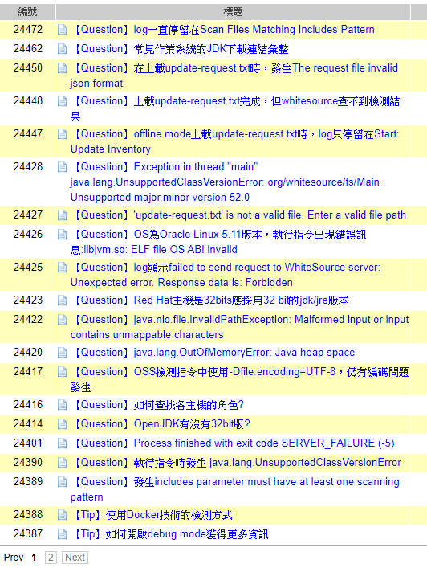
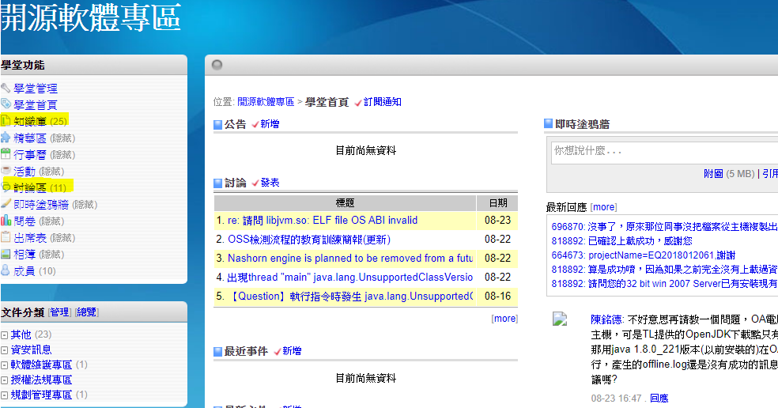
Tip 1. 開源軟體專區
適用說明：全區開源軟體資訊分享專區，可於學堂中的「知識庫」及「討論區」中檢視相關常見問題。

Slide 51
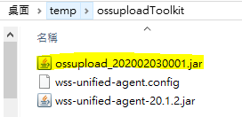
Tip 2. ossuploadToolkit小工具(1/3)
適用說明：系統管理員可能有多台Offline-mode檢測的主機，彙整多份Update-request.txt檔後可使用「ossuploadToolkit」小工具提供UI介面在自己的桌機執行上載。
工具教學：
桌機上需有安裝Java 8以上環境。
至boxe連結處下載ossuploadTookit https://www.boxe.cht.com.tw/CgnyHV/ICTINV/ossuploadToolkit.zip?a=HdukeAyJbmQ
解壓縮後直接雙點擊ossupload_(version info).jar 如右圖
按下Step 1 選擇欲上載的update-request.txt檔
確認載入檔案重點資訊是否正確
按下Step 2 進行上載

Slide 52
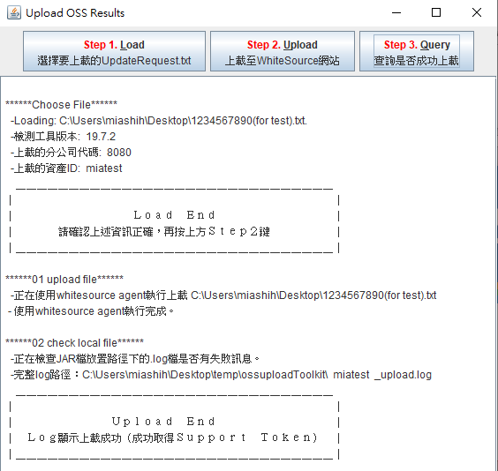
Tip 2. ossuploadToolkit小工具(2/3)
1
3
選擇Offline-mode產出的Update-Request.txt檔案
確認受測主機的【工具版本】、【分公司代碼】、【資產ID】是正確的
2
確認是否上載成功，若顯示失敗，則進一步至完整log路徑中查看訊息
4

Slide 53
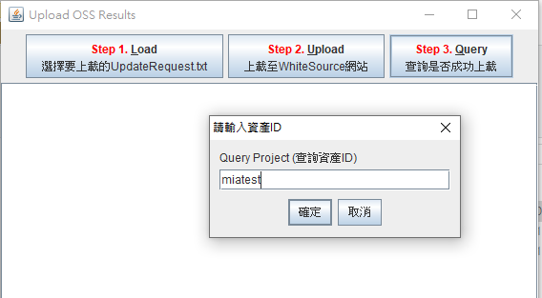
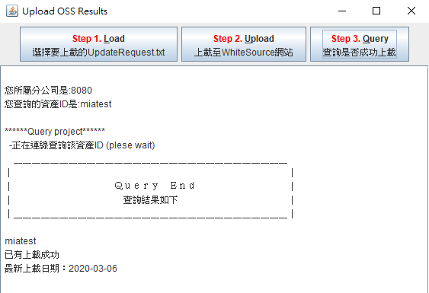
Tip 2. ossuploadToolkit小工具(3/3)
5
Step 3 可以獨立使用
(不用先執行Step 1~2)
輸入「分公司代碼」及想查詢的「資產ID」
7
8
1. 確認是否上載至WhiteSource
2. 確認上載日期為今年(部份主機會有去年檢測結果)

Slide 54
Tip 3. advscan小工具
適用說明：若主機使用原廠提供Agent進行檢測，但執行後超過4~5小時都沒有任何結果產生，建議改用advscan小工具進行檢測。
工具教學：
受測主機需有安裝Java 8以上環境。
至boxe連結處下載 advscan https://www.boxe.cht.com.tw/CgnyHV/ICTINV/advscan.zip?a=Zn9rJi5F4kY
解壓縮後請檢視Readme.txt，依說明逐步執行即可。

Slide 55
Tip 4. 影音教學資源
適用說明：對於喜歡有影音線上教學的人，目前有下列幾種實機Demo影音教學檔提供參考。
OS | Type | URL
Windows | Online Mode | https://www.boxe.cht.com.tw/CgnyHV/ICTINV/online%20mode%20for%20windows.mp4?a=l66ApF0mZbc
Windows | Online Mode (open jdk) | https://www.boxe.cht.com.tw/CgnyHV/ICTINV/online%20mode%20for%20windows%20(openjdk).mp4?a=-HYccYhmx1w
Windows | Offline Mode | https://www.boxe.cht.com.tw/CgnyHV/ICTINV/offline%20mode%20for%20windows.mp4?a=FJzwmtSYDTU

Slide 56
簡報完畢 敬請指導
本簡報內容受著作權法保護，且為中華電信研究院之營業秘密，非經本院或其他相關權利人之事前書面同意，任何人不得以包括重製、轉載、傳輸或其他任何形式做非法應用。

